Slide 1
重建问题

Slide 2
目前的重建算法（针对LYSO阵列部分）
在CEPCSW构建过程中对LYSO阵列的每一个晶体按位置编码ID。
提取输出的root文件，将每个晶条的能量沉积按照晶条编码分类储存
对能量沉积大小进行排序，选择超出阈值的作为种子，通过ID选中其3*3范围内晶条，以能量沉积为权重计算平均击中位置
（由于在构建过程中是按角度对其的，对layer和sliceID分别±1即可）
根据LYSO击中位置得到重建结果，由于无磁场，考虑直线径迹，可以得到出射角度θ、φ。
比对误差大小

Slide 3
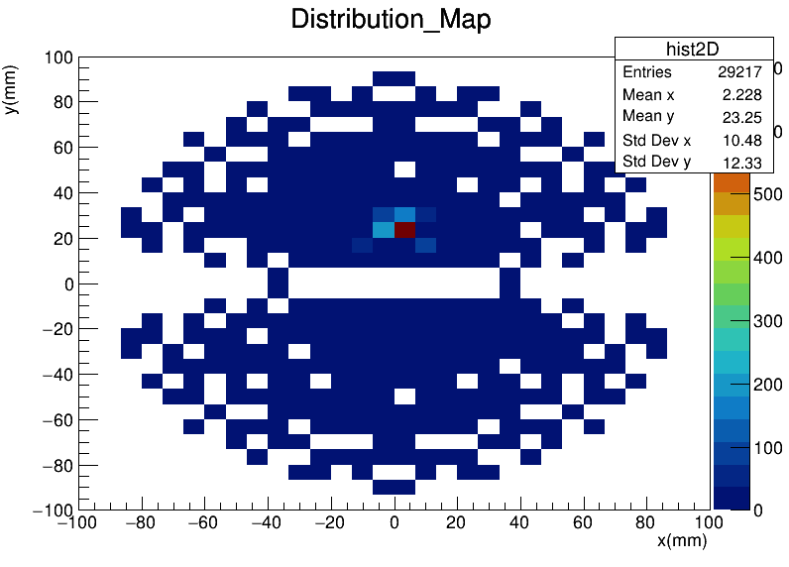
以第二层LYSO的分析为例说明问题
如图为设置的出射角度为θ=0.024rad，φ角为0的电子，出射能量100GeV。直接提取晶条的能量沉积绘制的分布图
数据直接用的CEPCSW输出root
文件中的数据，电子学设置未知
不难发现除了命中位置以外其余
晶条的能量沉积都极低、未过阈值
导致目前重建算法获得的位置几乎
就是实际位置。
不同位置晶条能量沉积图

Slide 4
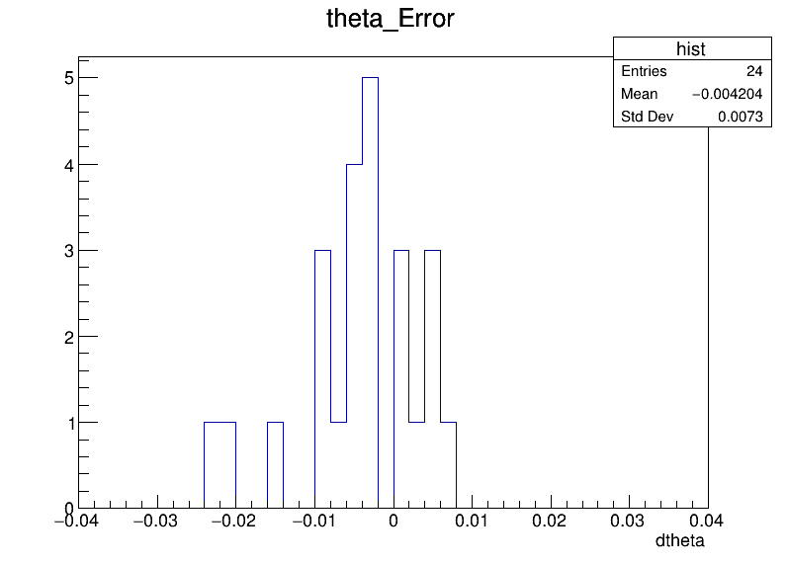
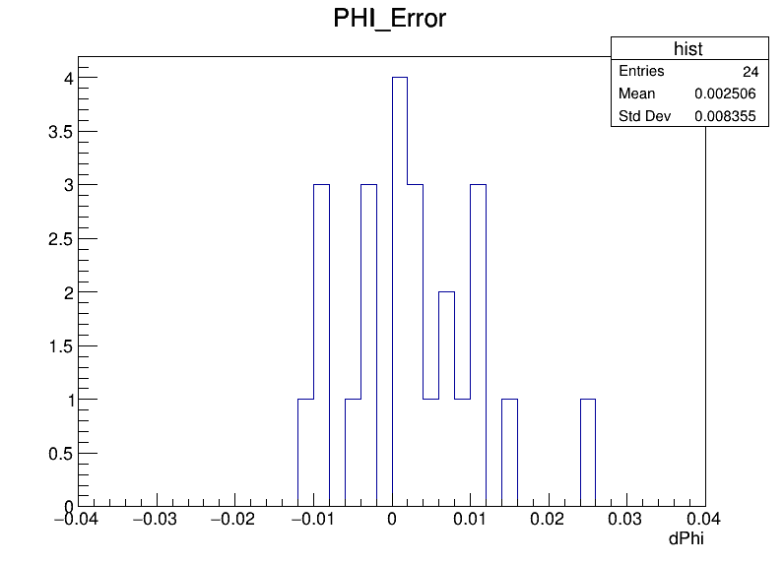
目前重建算法得到的误差
θ角度重建误差如图：差值在-0.024~0.008rad之间
Φ角度重建误差如图：误差在-0.012~0.026rad直接
对应的位置误差大约分布在-20mm~8mm之间和-12mm~25mm之间（第二层LYSO）测试了不同角度位置的24次事例。
θ角误差统计直方图
φ角误差统计直方图

Slide 5
可能的原因
电子学设置不明或者未设置，CEPCSW输出的数据直接为truth数据。暂时不明如何解决
电子能量偏大，使得leading_particle能量剩余量依然占绝对优势，电子穿过铝管等作用后产生的次级簇射粒子对能量沉积的效果不显著。使得晶体接受能量沉积差异显著。尝试调低
模拟只发出电子，情况比较单一。尝试多种粒子发射

Slide 6
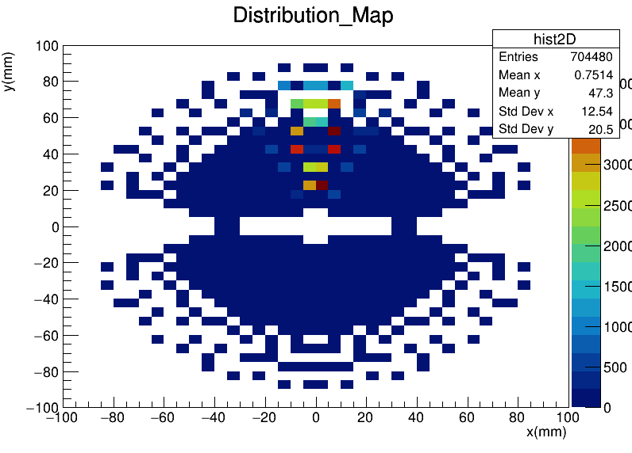
几个问题
假设上述问题解决，若遇到获取到的能量沉积分布数据可以得到多个满足条件的种子（这种情况可能发生吗？），如右图所示。如果发生了，该如何确定哪个用于重建？即哪个种子是由出射的粒子直接造成而不是由主粒子在穿过铝管等结构时产生的簇射粒子造成的？
边缘处不能满足3*3的晶条如何处理？
不同位置晶条能量沉积图

Slide 7
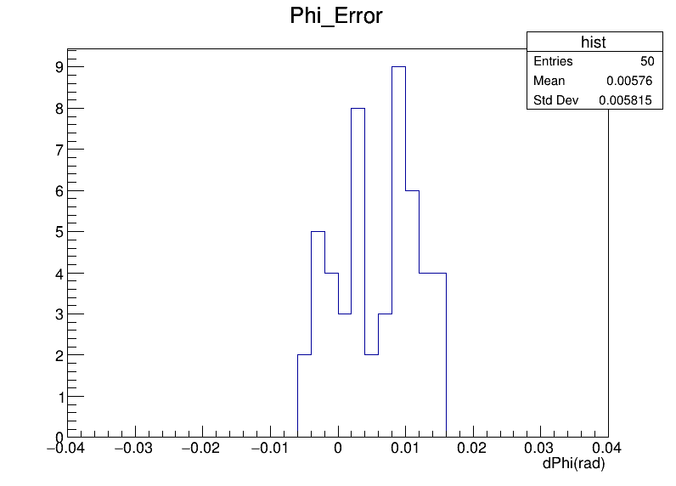
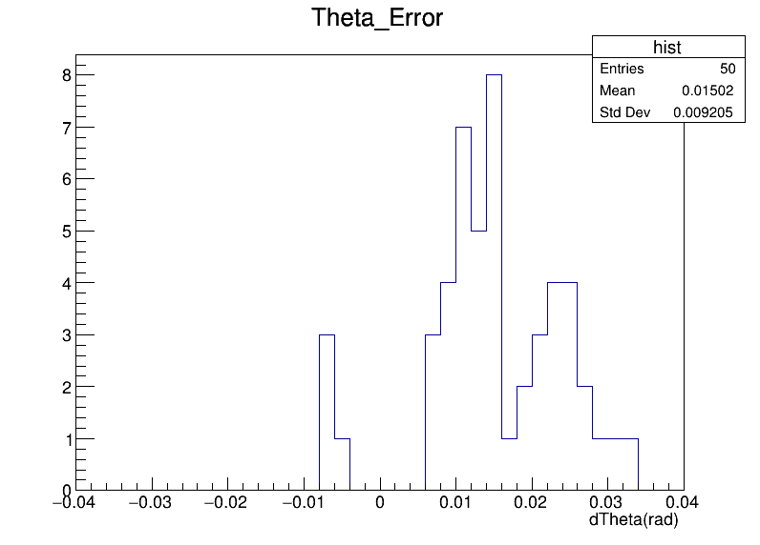
40GeV

